Slide 1
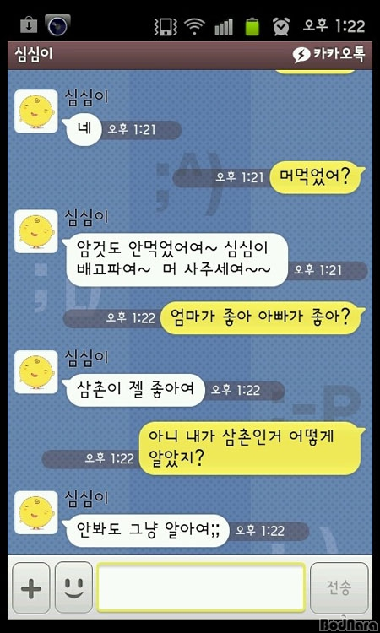
우분톡 진행 상황
팀장 : 2011105017 김미수
팀원 : 2011105016 김동호

Slide 2
1. 프로젝트 개요
프로그램 설계
구현 현황
4. 향후 일정
목차

Slide 3
프로젝트 개요
01
우분투 환경에서 작동하는 채팅 프로그램 제작
시스템 프로그래밍, 네트워크 프로그래밍에서 배운 내용 응용
채팅 프로그램의 필수 기능 구현

Slide 4
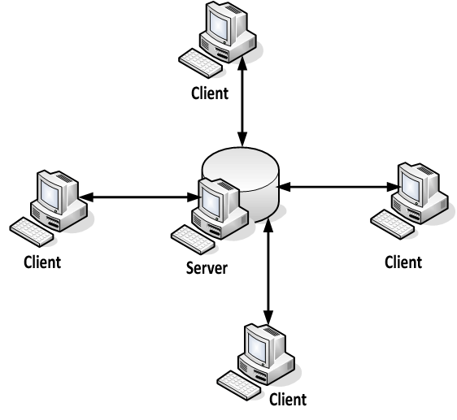
프로그램 설계
02
특징
클라이언트-서버 모델 사용

Slide 5
프로그램 설계
02
기본 개념
작은 클라이언트
클라이언트는 입출력을 위한 간단한 기능만 수행한다.
포트번호, 서버의 IP주소, 클라이언트 닉네임을 사용자의 키보드 입력으로 받아서 소켓 생성, 서버에 연결.
사용자가 원하는 기능을 키보드 입력으로 받는다.
클라이언트가 기능을 수행하지 않는다. 입력을 받아서 해당하는 명령어(ex: ##MakeRoom##)를 추가한 문자열을 만들어, 서버에 전달한다.
실행 결과는 서버에서 클라이언트로 문자열 형태로 전달되며 클라이언트는 이 문자열을 그대로 출력.
위의 기능을 수행하기 위해, 멀티 쓰레딩을 활용한다. 메인 쓰레드에서는 사용자의 입력을 받아서 서버로 메시지를 전송하며, 서버는 수시로 메시지를 보내니, 쓰레드를 하나 더 생성해 서버에서 메시지를 받고 출력한다.

Slide 6
프로그램 설계
02
기본 개념
큰 서버
서버는 대부분의 기능을 처리한다.
사용자의 키보드 입력을 받아 포트를 설정, 소켓을 생성하고 클라이언트의 접속을 기다린다.
클라이언트가 접속하면 클라이언트 관리 쓰레드를 생성한다.
클라이언트 관리 쓰레드는 우선 클라이언트의 정보(닉네임, 파일 디스크립터, 소속 채팅방 이름)를 배열에 저장하고 클라이언트의 메시지를 기다린다.
클라이언트에서 메시지가 오면 명령어에 따라 채팅방 생성, 채팅방 입장, 채팅방 내부 메시지 전달, 닉네임 변경 등의 작업을 처리한다.
채팅방 정보는 역시 배열에 저장되며, 이름을 프라이머리 키로 사용한다.
Q나 CTRL+C를 입력하면 모든 클라이언트의 접속을 해제하고 서버를 종료한다.
메인 쓰레드는 무한 반복문으로 클라이언트의 접속을 기다리고 처리하며 접속 성공 시 클라이언트 관리를 위한 별도의 쓰레드가 생성되어 개개의 클라이언트를 위한 기능을 처리한다.

Slide 7
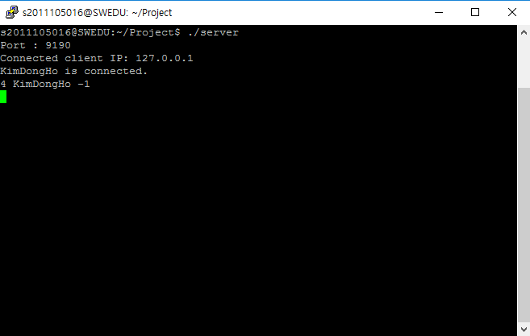

구현 현황
03
서버 접속
서버
클라이언트
포트 번호를 입력받아 소켓 생성, 클라이언트의 접속을 기다림
클라이언트가 접속하면 접속했다는 메시지 출력
클라이언트 정보를 배열에 저장
접속한 클라이언트에게 접속 성공 메시지 전송
포트 번호, 서버 IP, 닉네임을 입력받아 서버 접속
서버에서 전송된 접속 성공 메시지를 받아서 출력
실행 가능한 기능 출력, 사용자 입력을 기다림

Slide 8
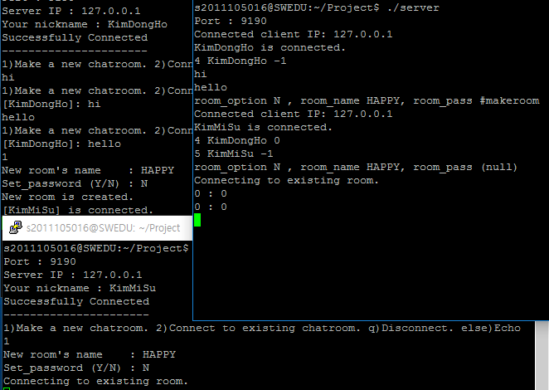
구현 현황
03
채팅방 개설
클라이언트
서버
클라이언트
클라이언트는 사용자에게 입력을 받아 채팅방 생성 메시지를 서버에 전송
서버는 같은 이름의 채팅방이 있는지 검색한 후, 같은 이름의 채팅방이 없으면 새로 방을 생성하여 생성 메시지를 보낸 클라이언트를 해당 채팅방에 입장시킴
같은 이름의 채팅방이 있다면 해당 채팅방에 클라이언트를 입장시킴.
서버는 처리가 끝나는 대로 클라이언트에게 결과 메시지를 전송

Slide 9
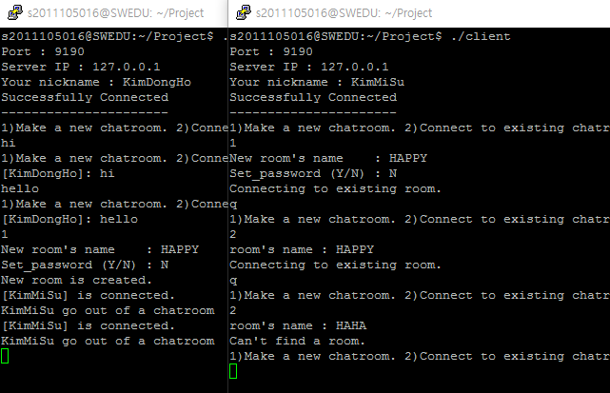
구현 현황
03
채팅방 입장
클라이언트1
클라이언트2
클라이언트는 사용자에게 입력을 받아 채팅방 입장 메시지를 서버에 전송
서버는 같은 이름의 채팅방이 있는지 검색한 후, 같은 이름의 채팅방이 없으면 클라이언트에게 실패 메시지 전송
같은 이름의 채팅방이 있다면 해당 채팅방에 클라이언트를 입장시키고 클라이언트에게 성공 메시지 전송
입장 성공시 채팅방에 이미 접속해있던 클라이언트에게 새로운 클라이언트 접속 메시지 전송

Slide 10
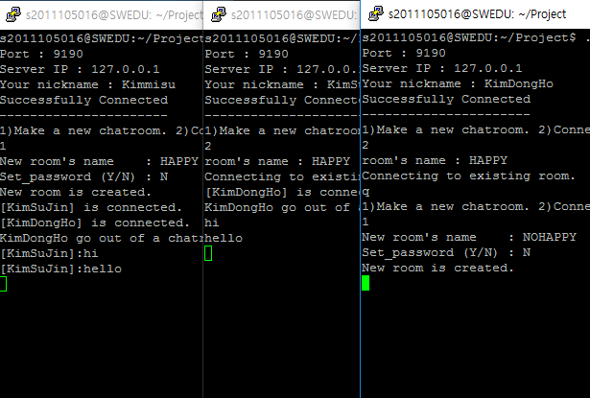
구현 현황
03
채팅 메시지 전송
클라이언트1
클라이언트2
클라이언트3
클라이언트가 방에 입장했을 때, 사용자가 문자열을 입력하면 서버로 채팅메시지 명령어 + 사용자가 입력한 문자열이 전송
서버는 명령어와 문자열을 구분해 문자열을 같은 채팅방에 소속된 클라이언트에게 전송, 단 채팅메시지의 발신자 클라이언트에게는 전송하지 않음

Slide 11
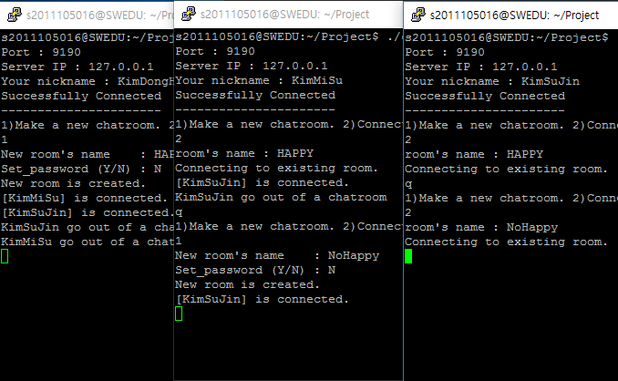
구현 현황
03
채팅방 퇴장
클라이언트1
클라이언트2
클라이언트3
클라이언트 사용자가 q를 입력하면 채팅방 퇴장
퇴장 후 다른 채팅방 입장 가능
퇴장 시 같은 방에 있던 클라이언트에게 퇴장 메시지 전송

Slide 12
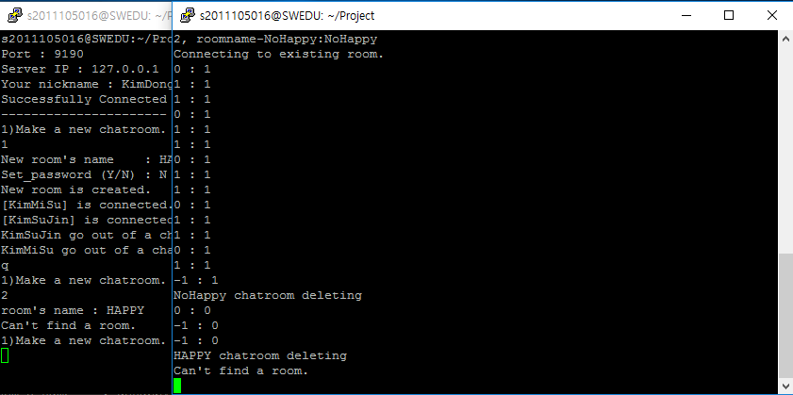
구현 현황
03
채팅방 삭제
클라이언트
서버
서버는 소속 인원이 0명인 채팅방을 자동으로 삭제
클라이언트는 삭제된 채팅방에 접속할 수 없음

Slide 13
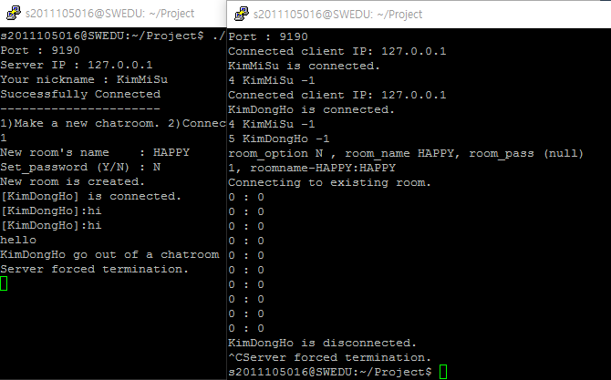
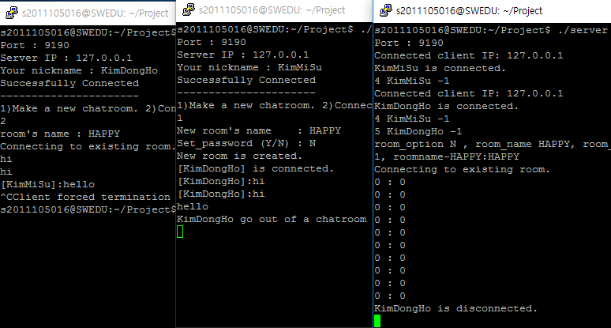
구현 현황
03
강제 종료 처리
서버
클라이언트
CTRL+C 입력 시 서버 강제 종료
접속한 클라이언트에게 서버 종료 메시지 전송
콘솔창에 서버 강제 종료 메시지 출력
모든 연결을 해제
CTRL+C 입력 시 클라이언트 강제 종료
접속한 서버에게 클라이언트 종료 메시지 전송
콘솔창에 클라이언트 강제 종료 메시지 출력

Slide 14
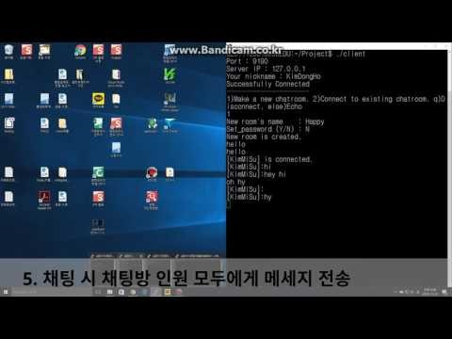
구현 현황
03
데모 영상
https://www.youtube.com/watch?v=xaiQNA-1rCk&feature=youtu.be

Slide 15
차후 일정
04
 | 수행내용 | 추진일정 |  |  |  | 비고
 |  | 1주 | 2주 | 3주 | 4주
1 | 자료 수집 |  |  |  |  | 완료
2 | 서버, 클라이언트 연결 |  |  |  |  | 완료
3 | 채팅 기능 구현 |  |  |  |  | 완료
4 | 추가 기능 구현
5 | 테스트 및 보완

Slide 16
차후 일정
04
추가 기능 구현
메인 로고 화면
시스템 프로그래밍 챕터 7에서 배운 내용을 바탕으로 움직이는 로고화면 구현. 프로그램 시작 시 표시.
비밀방
채팅방 생성 시 설정된 비밀번호를 입력해야 입장할 수 있는 비밀방을 구현.
귓속말
대상 한 명에게만 보이는 귓속말 기능 구현. 채팅 프로그램이라면 꼭 필요한 기능.
말풍선
카카오톡처럼 채팅 메시지의 바탕으로 말풍선 모양을 만들어줄 예정. 텍스트 기반이니 말풍선은 ASCII Art로 제작

Slide 17
감사합니다

